Slide 1
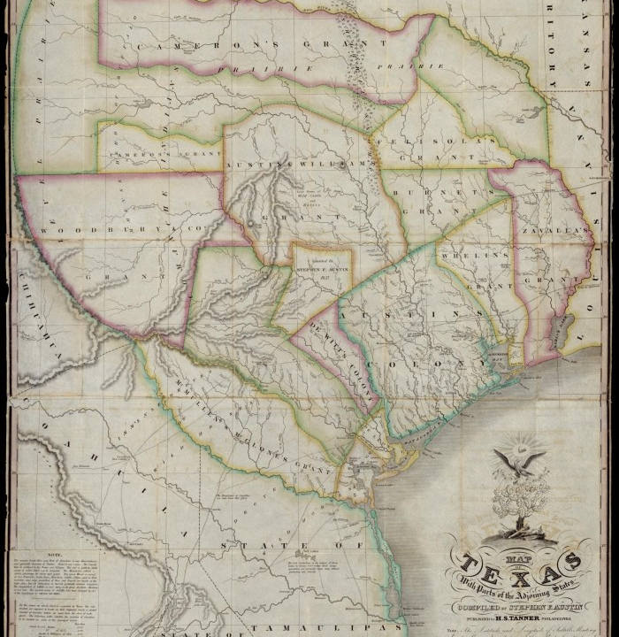
Unidad 4:
La Era Nacional Mexicana
Lección 5:
Notas sobre el Sistema Empresario
Notes:
"Map of Texas with parts of the Adjoining States. Compiled by Stephen F. Austin.", map, Date Unknown; (https://texashistory.unt.edu/ark:/67531/metapth31277/: accessed December 19, 2024), University of North Texas Libraries, The Portal to Texas History, https://texashistory.unt.edu; crediting Star of the Republic Museum.

Slide 2

El Empresario Sistema
Calentamiento
https://education.texashistory.unt.edu

Slide 3




Calentamiento
Sigue las instrucciones para completar tu calentamiento
Considera el escenario durante tu calentamiento.
Escribe tus respuestas en el gráfico.
Habla con una pareja
https://education.texashistory.unt.edu

Slide 4
Comparte con la clase
Una de las razones por las que invitar a inmigrantes anglosajones a Texas podría ser una buena idea es __________
Una de mis preocupaciones sobre invitar a los anglosajones a Texas es _____________
Una forma de abordar mi preocupación es exigiendo a los anglosajones que ___________________
https://education.texashistory.unt.edu

Slide 5
Preguntas esenciales
Cuáles fueron las motivaciones mexicanas, tejanas y anglosajones para apoyar el Sistema Empresario en Texas?
Cuáles eran los requisitos para que los anglosajones se establecieran en Texas?
https://education.texashistory.unt.edu

Slide 6
En la lección de hoy...
Identificaremos razones por las que diferentes grupos apoyaron el sistema de empresarios y los requisitos establecidos para que los anglosajones inmigren a Texas.
Registraré información significativa en mis notas guiadas explicando las motivaciones y requisitos para la inmigración anglosajona a Texas.
https://education.texashistory.unt.edu

Slide 7
El Empresario Sistema
https://education.texashistory.unt.edu

Slide 8
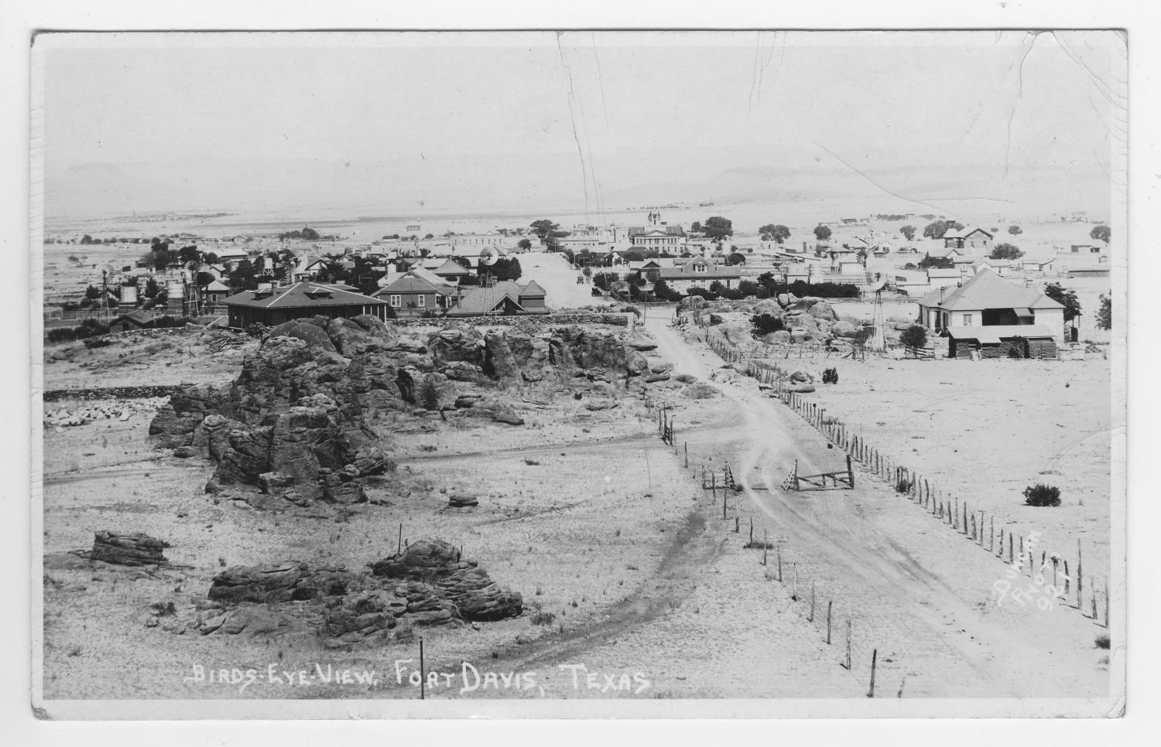
Objetivos del Sistema Empresario
Los goles de México | Goles Tejano | Objetivos anglosajones
Fortalecer la posición de México en Texas. | Aumentar la población no indígena de Texas Hacer crecer la economía | Consigue tierras baratas para cultivar algodón de cultivos comerciales en plantaciones de Texas
https://education.texashistory.unt.edu

Slide 9
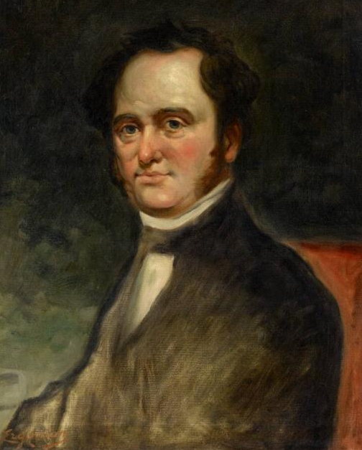
Moses Austin
1820: El primer angloamericano en colaborar con el gobierno español para asentar a otros anglosajones en Texas
Museo de Bellas Artes de Houston
https://education.texashistory.unt.edu
Notes:
Erganian, Sarkis. Portrait of Moses Austin (1761–1821). ca. 1900-23. Oil on canvas, 28 1/4 × 22 1/4 in. The Museum of Fine Arts Houston. https://emuseum.mfah.org/objects/110006/portrait-of-moses-austin-17611821#

Slide 10
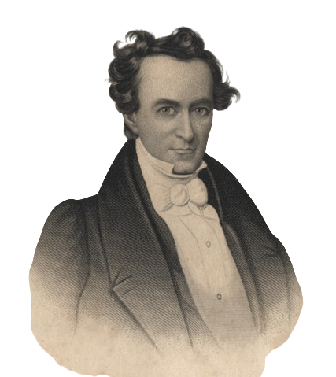
Stephen F. Austin
1821: El primer y más exitoso empresario angloamericano en asentarse anglosajones en Texas
Considerado "El Padre de Texas" por algunos en la historia estadounidense
Asentó a las primeras 300 familias: "Las 300 Viejas"
El portal a la historia de Texas
https://education.texashistory.unt.edu
Notes:
[Engraving of Stephen F. Austin]. The background removed. December 16, 1836. Artwork. University of North Texas Libraries, The Portal to Texas History; crediting Palestine Public Library. https://texashistory.unt.edu/ark:/67531/metapth11276/.

Slide 11
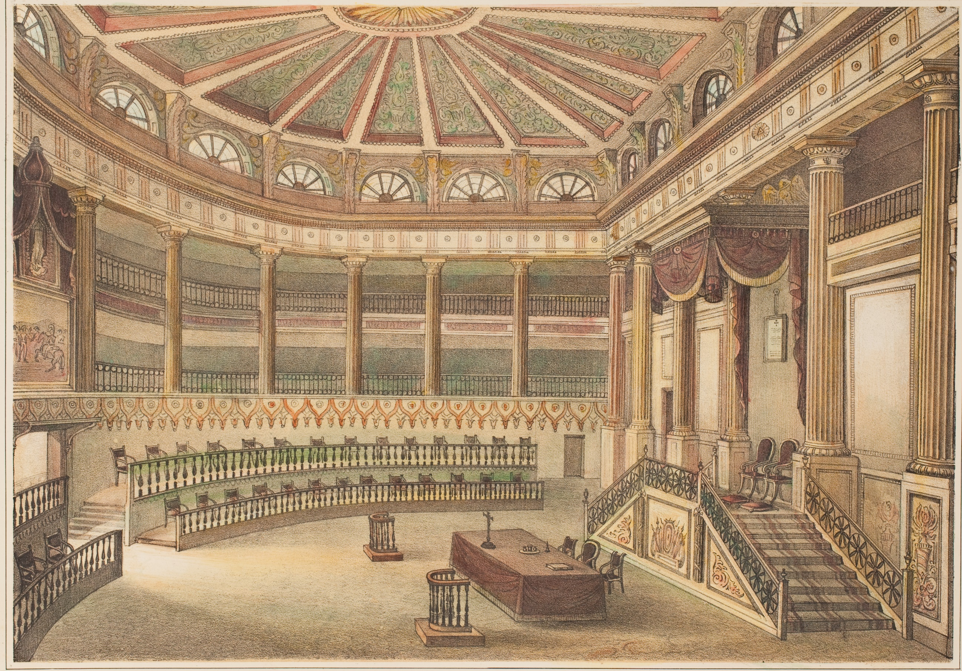
Erasmo Seguín
Un funcionario tejano en San Antonio.
Defendió la colonización anglosajona en el congreso mexicano.
Ayudó a Austin a establecer su colonia en Texas.
Sala del Congreso Mexicano
Biblioteca DeGolyer, SMU
https://education.texashistory.unt.edu
Notes:
Camara de los Diputados. Album pintoresco, de la republica Mexicana. Lehnert, Pierre Frederic. DeGolyer Library, Southern Methodist University. https://digitalcollections.smu.edu/digital/collection/mex/id/626

Slide 12
Concesión de tierras
Los colonos anglosajones recibieron concesiones de tierras:
  4.000 o más acres de tierra.
  Más gente (familia y esclavizados) = Más tierra
Mapa de la colonia de Austin
Oficina General de Tierras de Texas, Austin
https://education.texashistory.unt.edu
Notes:
“Connected Map of Austin’s Colony, 1833-1837.” [1892], #1944, Map Collection, Archives and Records Program, Texas General Land Office, Austin

Slide 13
Requisitos para establecerse en Texas
https://education.texashistory.unt.edu

Slide 14
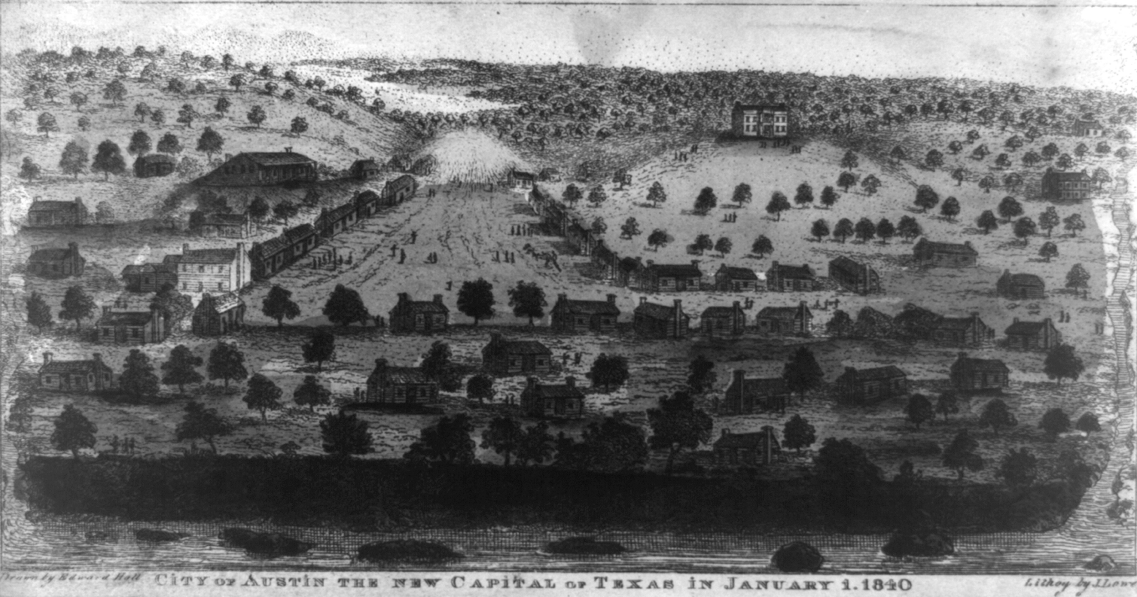
Requisitos para establecerse en la colonia de Austin
Convertirse en católico (No estrictamente aplicado)
Proporciona cartas de recomendación que demuestren buen carácter
Tasas de topografía: 12,5 céntimos por acre
1 año de suministros
Ciudad de Austin, 1840, La Biblioteca del Congreso
https://education.texashistory.unt.edu
Notes:
[City of Austin the New Capital of Texas in January 1. 1840]. 1840. Lithograph. Library of Congress Prints and Photographs Division. https://www.loc.gov/pictures/item/2021651297/.

Slide 15
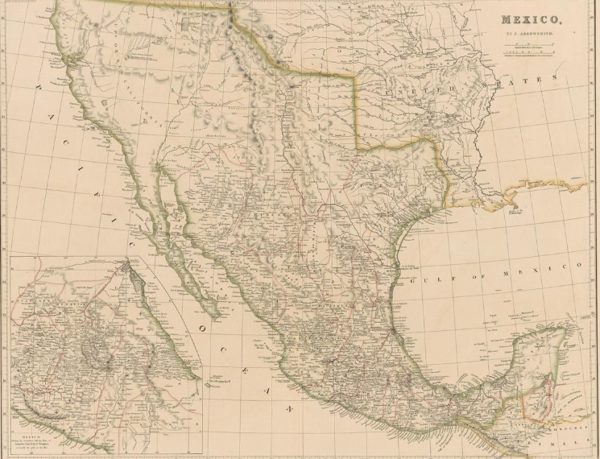
Leyes de Colonización Nacional de 1823 y 1824
Los estados tienen el poder de controlar la colonización.
Establecieron restricciones sobre la ubicación y la cantidad de tierras que los colonos podían recibir.
Los empresarios deben aprender español.
El gobierno federal tiene el poder de detener la inmigración por motivos de seguridad nacional.
Mapa de México, El portal a la historia de Texas
https://education.texashistory.unt.edu
Notes:
Arrowsmith, John. Mexico. 1832; University of North Texas Libraries, The Portal to Texas History; crediting University of Texas at Arlington Library. https://texashistory.unt.edu/ark:/67531/metapth231564/.

Slide 16
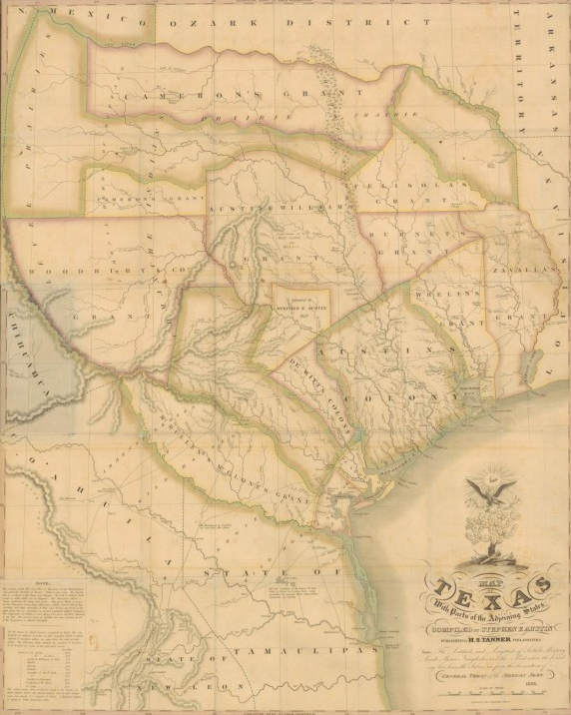
Ley de Colonización Estatal de 1825
Coahuila y Tejas
Los colonos juran lealtad al gobierno mexicano
Sin impuestos durante 10 años
Concede la ciudadanía mexicana a los colonos anglosajones en Texas
Los empresarios deben asentar al menos 100 familias
Tras 6 años, los contratos no cumplidos se cancelaban
Mapa de Texas
El portal a la historia de Texas
https://education.texashistory.unt.edu
Notes:
Tanner, Henry Schenck, 1786-1858. Map of Texas with parts of the adjoining states., map, 1836; Philadelphia, Pennsylvania. (https://texashistory.unt.edu/ark:/67531/metapth298324/: accessed November 27, 2024), University of North Texas Libraries, The Portal to Texas History, https://texashistory.unt.edu; crediting University of Texas at Arlington Library.

Slide 17
Esclavitud y el sistema Empresario
https://education.texashistory.unt.edu

Slide 18
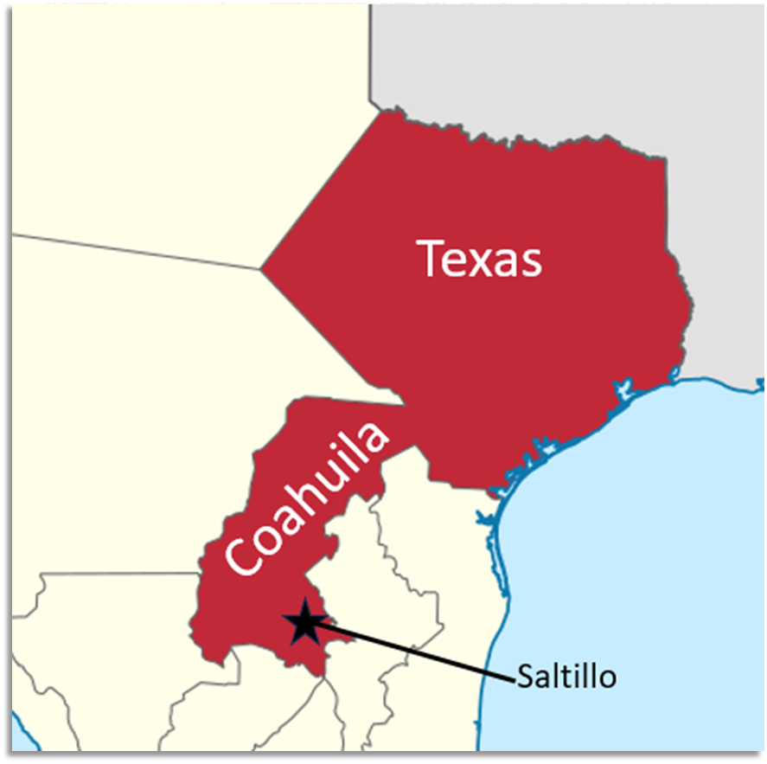
Constitución Estatal de Coahuila y Tejas de 1827
Artículo 13: Intentó abolir la esclavitud en el estado con el tiempo.
  Las personas esclavizadas actuales permanecerán esclavizadas.
  Los hijos de los esclavizados son libres.
  Después de 1827, no se pueden traer más personas esclavizadas al estado desde Estados Unidos.
https://education.texashistory.unt.edu
Notes:
Map of the states and territories of Mexico as they were from November 24 1824 to 1830. Permission is granted to copy, distribute and/or modify this document under the terms of the GNU Free Documentation License, Version 1.2 or any later version published by the Free Software Foundation; with no Invariant Sections, no Front-Cover Texts, and no Back-Cover Texts. A copy of the license is included in the section entitled GNU Free Documentation License. This file is licensed under the Creative Commons Attribution-Share Alike 3.0 Unported license.The image has been edited to zoom in on the state of Coahuila y Tejas and the capital of the state has been added to the image. https://commons.wikimedia.org/wiki/File:Mexico_1824-11-24_to_1830.png

Slide 19
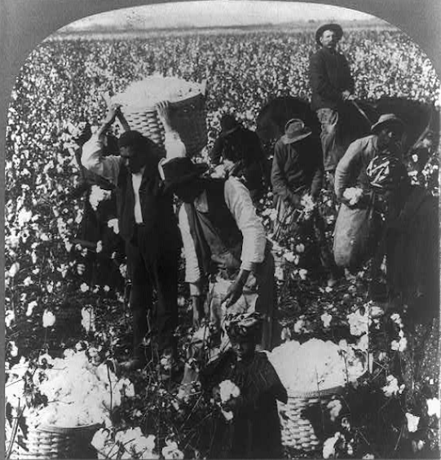
"Decreto nº 56" 5 de mayo de 1828”
Todos los contratos firmados en el extranjero entre emigrantes y sus trabajadores son válidos en Texas.
Tejanos y anglosajones trabajaron para que esta ley fuera aprobada en el gobierno estatal.
Algunos anglosajones en EE. UU. crearon contratos de 99 años para las personas esclavizadas. Esto permitió a muchos anglosajones eludir las leyes que prohibían la esclavitud en Coahuila y Tejas.
Biblioteca del Congreso
https://education.texashistory.unt.edu
Notes:
Berry, Kelley & Chadwick, Publishers. In the domain of King Cotton, near Dallas, Texas. Texas Dallas, ca. 1907. Philadelphia, U.S.A.: Berry, Kelley & Chadwick, publishers. Photograph. https://www.loc.gov/item/00652640

Slide 20
Efectos del Sistema Empresario
https://education.texashistory.unt.edu

Slide 21
El desarrollo de Texas
1821 – 1825: Aproximadamente 3.000 nuevos colonos en Texas (300 familias anglosajones y esclavizados)
Más carreteras y nuevos pueblos como San Felipe de Austin y Gonzales.
Aumento del comercio con EE. UU. a través de Nueva Orleans.
https://education.texashistory.unt.edu
Notes:
Texan Farm in Montgomery County. 1843 pencil sketch by William Bollaert. The Newberry Library, Chicago, Vault, Oversize Ayers Art, Bollaert #49

Slide 22
El Empresario Sistema
Billete de salida
https://education.texashistory.unt.edu

Slide 23
Billete de salida
Sigue las instrucciones para completar tu ticket de salida
Lee la lista de requisitos.
Coloca una marca de verificación junto a todos los requisitos para los colonos anglosajones.
Habla con una pareja
https://education.texashistory.unt.edu

Slide 24
Comparte con la clase
Uno de los requisitos para el Sistema Empresario era que los colonos anglosajones debían _____________________________
Creo que el requisito que será más difícil de cumplir para los anglosajones es __________ porque _________
https://education.texashistory.unt.edu

